Slide 1
Remote Internship Program PBL 템플릿
문제 정의서
이직교육과정 합격자 현황 데이터를 이용한 홍보전량 수립
EXPERT 3팀 1조
(박현, 최태일, 송지혜, 송민지, 김연진)

Slide 2
Remote Internship Program PBL 템플릿
1. 프로젝트 목적
2. 수행 전략
3. 주요 이슈
4. 활용 방안
목차

Slide 3
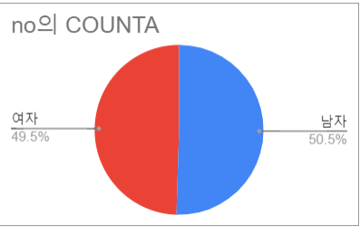

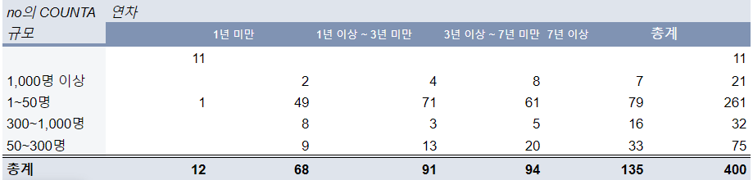
■ 프로젝트 목적
Remote Internship Program PBL 템플릿
프로젝트 목적 : 지원자들의 특성을 분석한 결과를 반영한 홍보전략
고려할 특성 : 연령, 직군, 재직 연차
분석 방식 : EDA를 통해 패턴과 상관관계, 홍보 방향성 파악
시각화 도구 : 그래프, 도표, 요약통계
홍보 도구 : 지원자들에 대한 정보가 수집되면 데이터를 바탕으로 합격 여부 예측 프로그램 구현
[엑셀 제공 피벗테이블 예시]
[홍보 도구]

Slide 4
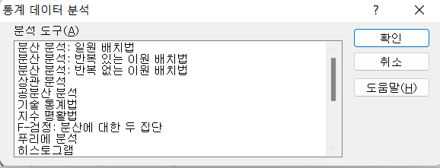
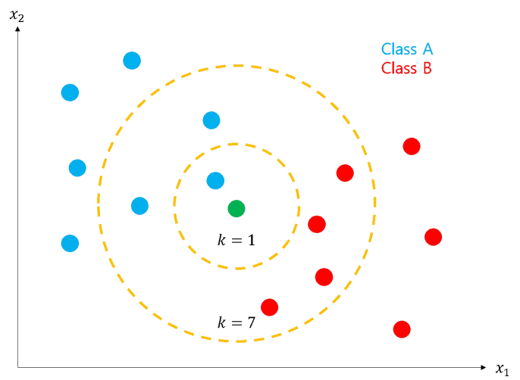
■ 수행 전략
Remote Internship Program PBL 템플릿
1. 데이터 전처리
- 사용할 주요 데이터 특성을 전처리를 거쳐 이상치와 결측치를 식별 또는 제거
- 데이터를 분석하기 위해 주요 데이터를 수치화
ex) 합격 : 1, 불합격 : 0 / 재직연차 1년 이상 : 1, 2년 이상, 3년 이상 : 3
2. 데이터 상관관계 분석
- 엑셀에서 제공하는 데이터 분석 툴로 다양한 관점에서의 분석 진행
합격 예측
- k-최근접 이웃 알고리즘(k-Nearest Neighbor)을 사용하여 합격 예측 프로그램 구현
[엑셀 데이터 분석 툴]
[k-최근접 이웃 알고리즘]

Slide 5
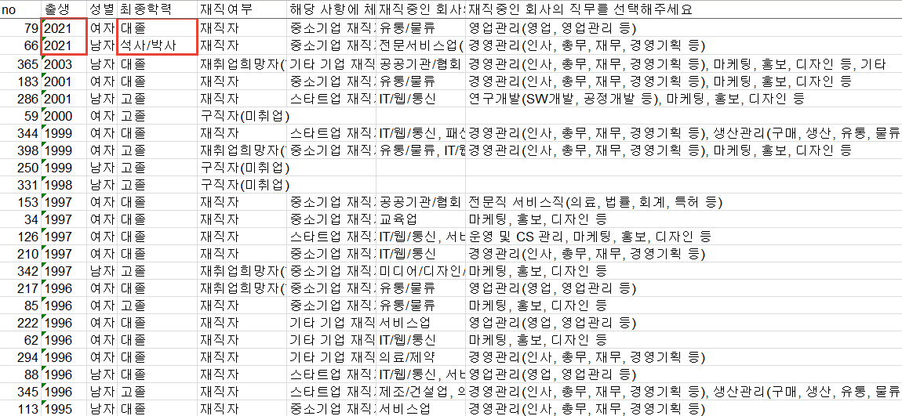
■ 주요 이슈
Remote Internship Program PBL 템플릿
1. 분석 시 사용할 데이터에 적절치 않은 데이터의 존재
- 2021년생이 대졸, 석사/박사 학력인 이상 데이터 어떻게 처리할 것인가?

Slide 6
■ 주요 이슈
Remote Internship Program PBL 템플릿
2. 데이터의 양이 부족하다
(제공된 총 데이터는 400명, 합격자 데이터는 16명으로 표본이 너무 작다)
-> 이 표본의 경향이 전체의 경향이라 판단하기 어렵다
-> 어떻게 상관관계를 알아낼 것인가?
샘플 늘리기
-> 샘플을 늘릴 필요가 있는지 확인
-> 샘플을 어떻게 늘릴 것인가?

Slide 7
■ 활용방안
Remote Internship Program PBL 템플릿
이직을 고민중인 사람들을 대상으로 이직교육과정 이수 이후
기업 지원 시 합격 예측성 제공

Slide 8
■ (조별) 문제 정의서
Remote Internship Program PBL 템플릿
프로젝트 명(주제) | 이직교육과정 합격자현황 데이터를 이용한 홍보 전략 수립
프로젝트 목적 | 지원자들의 특성을 분석한 결과를 반영한 홍보전략 -고려할 특성 : 연령, 직군, 재직 연차 -분석 방식 : EDA를 통해 패턴과 상관관계, 홍보 방향성 파악 -시각화 도구 : 그래프, 도표, 요약통계 -홍보 도구 : 지원자들에 대한 정보가 수집되면 데이터를 바탕으로 합격 여부 예측 프로그램 구현
수행 전략 | 수행전략 절차 1. 사용할 주요 데이터 특성 - 학력, 재직여부, 재직중인 직무, 재직 연차 2. 전처리를 거쳐 이상치와 결측 치 제거 후 상관관계 분석 3. 예측 - 서류합격과 최종합격 여부 모델적합도와 변인 간 영향관계를 확인해보며 분석 후 최종 모델 결정 고려할 점 : 데이터 수가 많지 않음 (400건) 사용할 알고리즘 : 사례기반 학습법인 k-최근접 이웃 알고리즘(k-Nearest Neighbor) (가장 가까운 훈련 데이터 몇 개의 타깃을 바탕으로 분류)
주요 이슈 | 분석 시 사용할 데이터에 적절치 않은 데이터 존재 데이터 양이 부족하다 -> 제공된 총 데이터는 400명에, 합격자 데이터는 16명이라 표본이 너무 작다(이 표본의 경향이 전체의 경향이라 판단하기 무리) 상관관계를 “어떻게” 알아낼 것인지 샘플을 늘릴 수 있는 방법 고민
활용 방안 | 이직을 고민중인 사람들을 대상으로 이직교육과정 이수 이후 기업 지원 시 합격 예측성 제공

